Slide 1
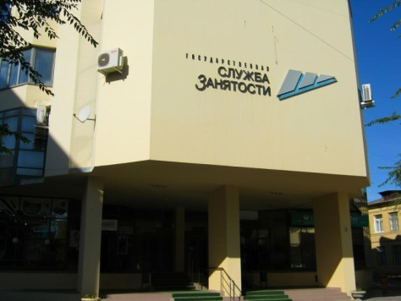
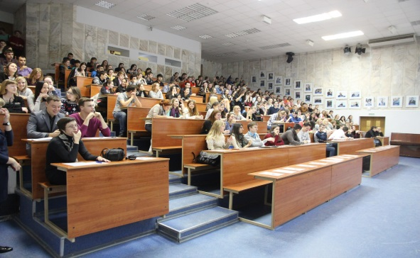
Организация обучения работающих граждан предпенсионного возраста
По вопросу организации обучения
работники могут обратиться как к работодателю, так и в центр занятости населения
ЦЕНТР ЗАНЯТОСТИ НАСЕЛЕНИЯ:
При обращении работодателя
заключает с работодателем договор о совместной деятельности;
перечисляет работодателю финансовые средства на организацию обучения работников;
При обращении работника
ОБРАЗОВАТЕЛЬНАЯ ОРГАНИЗАЦИЯ:
оказывает работникам образовательные услуги;
выдает по окончании обучения документы установленного образца (диплом, удостоверение, свидетельство);
Работодатель может
предложить пройти обучение
в целях сохранения рабочего места
РАБОТОДАТЕЛЬ:
выбирает профессию и образовательную организацию для обучения своих работников (срок обучения – не более 3 месяцев, стоимость обучения – не более 68,5 тыс.рублей за 3 месяца);
обращается в центр занятости населения с заявкой на выделение финансовых средств для организации обучения своих работников;
заключает с образовательной организацией договор на обучение работников;
направляет работников на обучение;
сохраняет работникам занятость после успешного завершения профессионального обучения
определяет профессию для обучения работника;
заключает с образовательной организацией договор на обучение работников (в соотв. с Федеральным законом от 05.04.2013 №44-ФЗ);
направляет работника на обучение
На обучение могут быть направлены только работники предпенсионного возраста, в течение пяти лет до наступления возраста, дающего право на страховую пенсию по старости, в том числе назначаемую досрочно
Образовательные услуги могут оказывать организации, имеющие лицензию на осуществление образовательной деятельности:
образовательные организации, включенные в Реестр образовательных организаций для профессионального обучения и дополнительного профессионального образования лиц предпенсионного возраста;
специализированные структурные образовательные подразделения работодателя

Slide 2
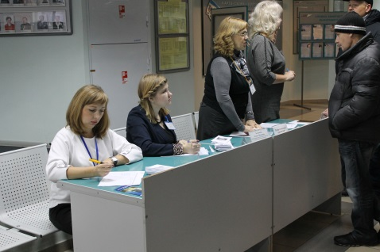
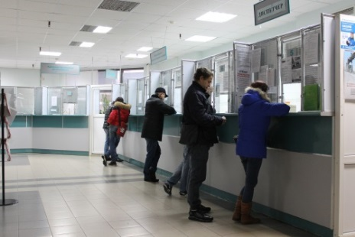
Организация обучения для незанятых граждан предпенсионного возраста
НЕЗАНЯТЫЕ ГРАЖДАНЕ обращаются в центр занятости населения
ЦЕНТР ЗАНЯТОСТИ НАСЕЛЕНИЯ:
определяет профессию для обучения незанятых граждан (срок обучения – не более 3 месяцев, стоимость обучения – не более 68,5 тыс.рублей за 3 месяца);
заключает с образовательной организацией договор на обучение незанятых граждан (в соотв. с Федеральным законом от 05.04.2013 №44-ФЗ);
направляет незанятых граждан на обучение;
перечисляет образовательной организации финансовые средства на организацию обучения незанятых граждан;
выплачивает незанятому гражданину стипендию в размере величины МРОТ (в 2019 г. – 11 280 руб.)
ОБРАЗОВАТЕЛЬНАЯ ОРГАНИЗАЦИЯ:
оказывает незанятым гражданам образовательные услуги;
выдает по окончании обучения документы установленного образца (диплом, удостоверение, свидетельство)
Образовательные услуги могут оказывать организации:
имеющие лицензию на осуществление образовательной деятельности:
включенные в Реестр образовательных организаций для профессионального обучения и дополнительного профессионального образования лиц предпенсионного возраста.
ЦЕНТР ЗАНЯТОСТИ НАСЕЛЕНИЯ:
Оказывает содействие незанятым гражданам в трудоустройстве после успешного завершения обучения
На обучение могут быть направлены только работники предпенсионного возраста, в течение пяти лет до наступления возраста, дающего право на страховую пенсию по старости, в том числе назначаемую досрочно
РАБОТОДАТЕЛЬ:
принимает незанятых граждан на работу на свободные рабочие места (вакансии)

